Slide 1
Einwendungen und Einreden

Slide 2
Inanspruchnahme und Verteidigung
Y hat Z eine Grundschuld in Höhe von 50.000 Euro für ein gewährtes Darlehen bestellt und Z den Grundschuldbrief ausgehändigt. Z klagt auf Duldung der Zwangsvollstreckung in das Grundstück. Y wendet ein: a) Er selbst habe bei der Bestellung der Grundschuld unter erheblichem Tabletteneinfluss gestanden, so dass er kaum ansprechbar und entscheidungsunfähig gewesen sei; b) Z habe ihm zugesagt, ihn bis 2010 nicht aus der Grundschuld in Anspruch zu nehmen; c) die Darlehensforderung sei getilgt; d) die Darlehensforderung sei mindestens bis 2010 gestundet.

Slide 3
Lösung
Z könnte gegen den Grundschuldgläubiger Y einen Anspruch auf Duldung der Zwangsvollstreckung gemäß §§ 1192 Abs. 1, 1147 BGB haben.
a) Dazu müsste zunächst eine Grundschuld entstanden sein. Ys Willenserklärung, die für die Einigung über die Belastung des Grundstücks mit einer Grundschuld nötig ist (§ 873 BGB), war jedoch gem. § 105 Abs. 2 BGB nichtig. Es ist damit keine Grundschuld gem. § 1192 Abs. 1, 1116 Abs. 1 BGB entstanden. Folglich besteht auch kein Anspruch auf Duldung der Zwangsvollstreckung.
b) Fraglich ist nun, ob der Y dem Z sein Versprechen in Form einer Einrede entgegenhalten kann. Dies ist hier der Fall, da es sich um eine Stundungsabrede (§ 271 Abs. 2 BGB) bezüglich des Anspruchs aus der Grundschuld handelt. Dementsprechend kann der Z hier seinen Anspruch auf Duldung der Zwangsvollstreckung gegen Y nicht durchsetzen.

Slide 4
Lösung
c) Auch hier ist von einer wirksamen Entstehung der Grundschuld sowie ihrer Fälligkeit auszugehen. Fraglich ist nun aber, wie es sich auswirkt, dass die Darlehensforderung getilgt ist. Der Y hat in diesem Fall nämlich nur auf die Forderung, nicht auf die Grundschuld geleistet. Somit ist zumindest die Forderung gem. § 362 Abs. 1 BGB erloschen. Die Grundschuld bleibt aber aufgrund mangelnder Akzessorietät weiter bestehen. Allerdings ergibt sich aus dem Sicherungsvertrag für den Fall der Tilgung der Forderung ein schuldrechtlicher Rückübertragungsanspruch bezüglich der Grundschuld. Dementsprechend hat Y hier die sich aus dem Sicherungsvertrag ergebende Einrede der Rückübertragungspflicht. Der Z kann seinen Anspruch auf Duldung der Zwangsvollstreckung also nicht durchsetzen.
d) Hier ist fraglich, ob die Einrede der Stundung, die der Y der Geltendmachung der Forderung durch Z entgegenhalten könnte, auch Auswirkungen auf die Geltendmachung der Grundschuld hat. Dies ist nicht der Fall (mangelnde Akzessorietät der Grundschuld!). Es ist allerdings im Rahmen der ergänzenden Vertragsauslegung davon auszugehen, dass im Sicherungsvertrag zwischen Y und Z der Zeitpunkt, ab dem Vollstreckung in das Sicherungsgut betrieben werden darf, an die Fälligkeit der Forderung geknüpft ist. Diese Einrede kann der Y nun der Zwangsvollstreckung entgegenhalten. Somit hat der Z letztendlich doch keinen Anspruch gegen Y auf Duldung der Zwangsvollstreckung gem. §§ 1192 Abs. 1, 1147 BGB

Slide 5
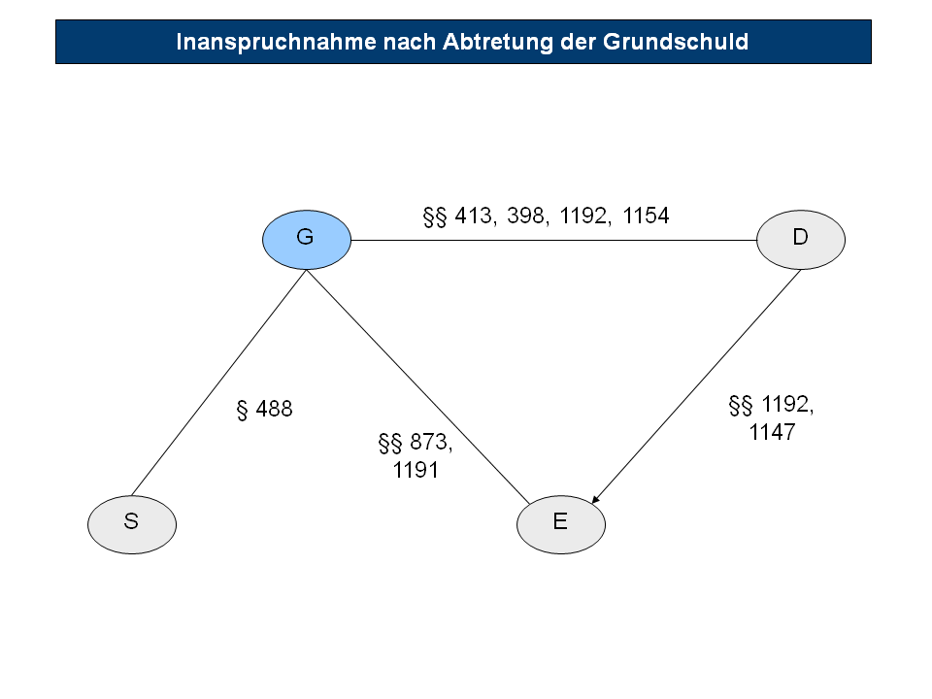
Nach Abtretung

Slide 6
Nach Abtretung
Nach Abtretung der Grundschuld stehen dem Eigentümer diese Einwendungen über §§ 1192 Abs. 1, 1157 S. 1 BGB zu. Dies gilt auch für den Fall, dass der Abtretende Nichtberechtigter war und deshalb ein gutgläubiger Zweiterwerb der Grundschuld nach § 892 BGB stattgefunden hat. Hier stellte sich früher das Problem, ob auch ein gutgläubiger einredefreier Erwerb gem. §§ 1192, 1157 S.2, 892 BGB möglich ist. Das Risikobegrenzungsgesetz, das am 18.8.2008 verkündet wurde (BGBl. I 2008, S. 1666), brachte hier erhebliche Änderungen. Nach dem neu eingefügten § 1192 Abs. 1a BGB können bei einer Sicherungsgrundschuld (die den Regelfall darstellt) die Einreden, die dem Eigentümer auf Grund des Sicherungsvertrages mit dem bisherigen Gläubiger gegen die Grundschuld zustehen oder sich aus dem Sicherungsvertrag ergeben, auch jedem Erwerber der Grundschuld entgegengesetzt werden. § 1157 S. 2 BGB, der mit § 892 BGB einen gutgläubigen einredefreien Erwerb ermöglichte, findet nun nach § 1192 Abs. 1a letzter Hs. BGB bei der Sicherungsgrundschuld keine Anwendung mehr. Bei Sicherungsgrundschulden, die nach dem 19.8.2008 erworben wurden, gibt es damit keinen gutgläubigen einredefreien Erwerb mehr.

Slide 7
Lösung
Fraglich ist, ob der X hier einen Anspruch auf Duldung der Zwangsvollstreckung gegen den Y gem. §§ 1192 Abs. 1, 1147 BGB hat. Dafür müsste der X Inhaber der Grundschuld sein, diese müsste fällig sein und dem Y dürften keine Einreden zustehen.
a) Problematisch ist hier, dass für Z aufgrund der Geschäftsunfähigkeit des Y eigentlich keine wirksame Grundschuld entstanden ist. Allerdings könnte der X die Grundschuld gutgläubig erworben haben. Ein gutgläubiger Erwerb gem. § 892 BGB scheidet hier aber aus, da die Grundschuld nur eine Briefgrundschuld war und dementsprechend kein Grundbucheintrag existiert, dessen öffentlicher Glaube geschützt wäre. Allerdings ist für die Briefgrundschuld ein gutgläubiger Erwerb gem. §§ 1192 Abs. 1, 1155 BGB möglich. Dafür müsste der X im Besitz des Grundschuldbriefes sein und er müsste sein Recht aufgrund einer zusammenhängenden Reihe öffentlich beglaubigter Abtretungserklärungen von dem zuletzt im Grundbuch eingetragenen Gläubiger herleiten können. Es ist davon auszugehen, dass dem hier so ist. Somit finden doch die Vorschriften der §§ 891 bis 899 BGB Anwendung. Der X konnte hier die Grundschuld wirksam gutgläubig erwerben und dementsprechend den Y in Anspruch nehmen.

Slide 8
Lösung
b) Hier liegt, wie oben gesehen, eine Einrede gegen die Grundschuld vor. Fraglich ist aber, ob der Y dem X diese Einrede entgegenhalten kann. Dies ist nach §§ 1192 Abs. 1, 1157 S. 1 BGB möglich. Einen gutgläubigen einredefreien Erwerb gem. §§ 1157 S. 2, 892 BGB gibt es nach dem durch das Risikobegrenzungsgesetz eingefügten § 1192 Abs. 1a BGB bei Sicherungsgrundschulden, die nach dem 19.8.2008 erworben wurden, nicht mehr. Dementsprechend kann der Y dem X die Einrede der Stundung entgegenhalten.
c) In diesem Fall liegt eine Einrede aufgrund des Sicherungsvertrages vor. Auch diese kann der Y dem X gem. § 1157 S. 1 BGB entgegenhalten. Die Möglichkeit des gutgläubigen einredefreien Erwerbs gem. § 1157 S. 2 BGB gibt es nicht mehr.
d) Siehe c)

Slide 9
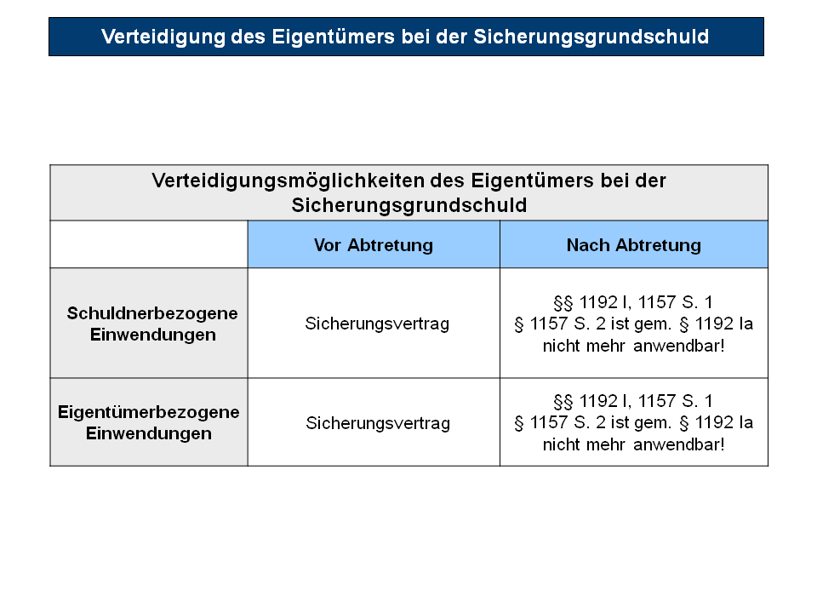
Einwendungen und Einreden

